Slide 1
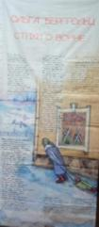
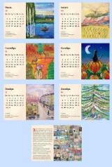
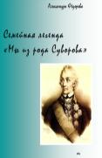
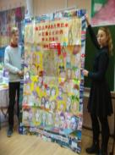
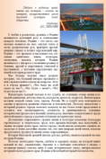
Межпредметная интеграция как основа системы выполнения индивидуальных проектов старшеклассников
Зилинских Анна Васильевна, заместитель директора по УВР, учитель информатики ГБОУ лицей № 329 Невского района Санкт-Петербурга

Slide 2
Межпредметная интеграция
Всестороннее и целостное развитие личности учащихся
Развитие интересов, мотивов
Развитие потребностей к познанию
Развивает потенциал учащихся
Побуждает к познанию окружающей действительности
К развитию логики мышления, коммуникативных способностей
Отражают комплексный подход к воспитанию и обучению
Формируют конкретные знания учащихся
Развивают умение оперировать познавательными методами общенаучного характера

Slide 3
Интегрированный проект
Познавательная деятельность, самостоятельность, творческая активность и инициатива учеников
возможность учащимся эмоционально переживать исторические события, выразить своё отношение к ним;
формирует целостное мировоззрение;
раскрывает простор для самореализации в различных видах деятельности;
создаёт условия для позитивной мотивации обучения.

Slide 4
ШКОЛА
Учебная деятельность
Внеурочная деятельность
Научное общество учащихся
Конкурсы, олимпиады, конференции
Международное сотрудничество и социальное партнерство
ИНТЕГРАЦИЯ
Интегрированные проекты

Slide 5
Функциональная грамотность
ИНТЕГРАЦИЯ ПРЕДМЕТОВ
ИКТ
Метапредметные и личностные результаты
Предметы гуманитарного цикла
Предметы естественнона
учного цикла
Предметы общественного цикла
Предметы технического цикла
Предметы эстетического цикла
Предметы гуманитарного цикла
Предметы естественнона-
учного цикла
Предметы общественного цикла
Предметы технического цикла
Предметы эстетического цикла

Slide 6
Роль ИКТ при выполнении интегрированных проектов
Обработка информации и представление в другой форме
Поиск информации
Издательская деятельность
Мультимедиа объект
Материальный объект
Буклет, брошюра, газета, календарь, сборник задач, плакат, реферат
3Д-модель, электронная книга, сайт, видеоролик, презентация, интерактивная игра, виртуальная экскурсия, программа (нейронная сеть)
Макет, картина, батик, календарь, кукла, сапоги, тапочки, фартук, скатерть
Продукт проекта

Slide 7
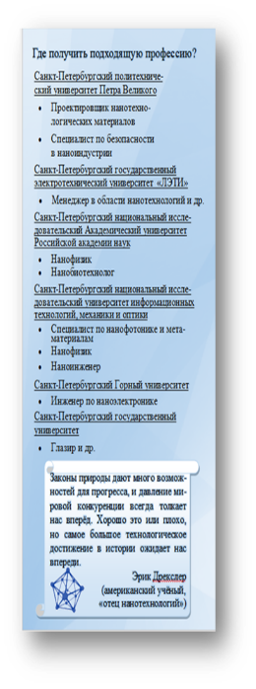
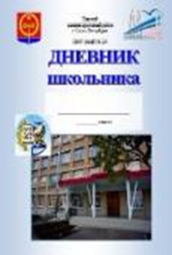
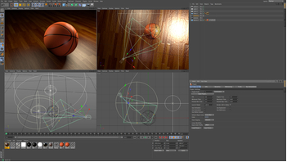
Результат проекта - продукт издательской деятельности
Темы проектных работ:
«Искусственные нейронные сети»
«Нанотехнологии»
«Киберпреступность»
«3D-графика, как вид искусства»
«Влияние компьютера на здоровье человека»
Буклет, брошюра, газета, календарь, сборник задач, плакат, реферат

Slide 8
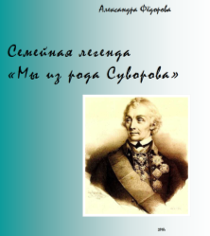
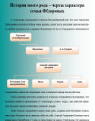
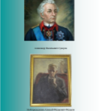
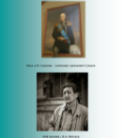
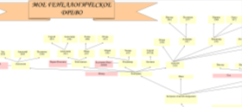
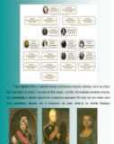
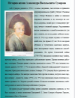
«Семейная легенда – мы из рода Суворовых»
Краеведение, история, изобразительное искусство, информатика

Slide 9
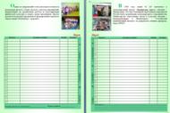
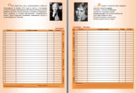
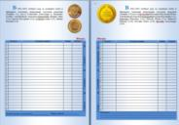
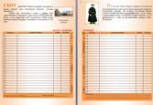
«История лицея 329 Невского района Санкт-Петербурга на страницах школьного дневника»
Краеведение, история, технология, изобразительное искусство, информатика

Slide 10
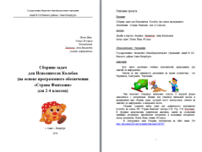
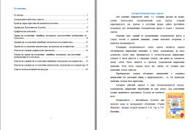
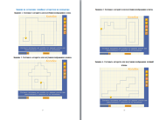
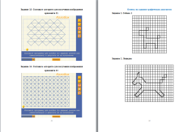
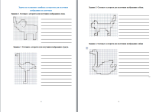
«Сборник задач для исполнителя Колобок (на основе программного обеспечения «Страна Фантазия» для 2-4 классов)»
Краеведение, история, технология, информатика

Slide 11
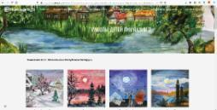
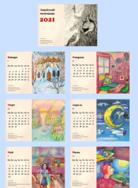
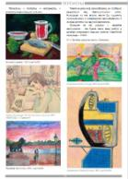
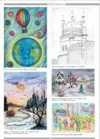
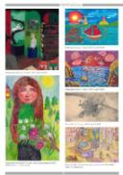
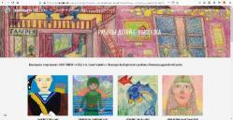
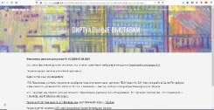
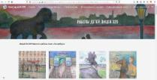
Фестиваль детских рисунков «Мы рисуем свой мир» - Лицейский календарь – Виртуальная выставка
Краеведение, технология, изобразительное искусство, информатика

Slide 12
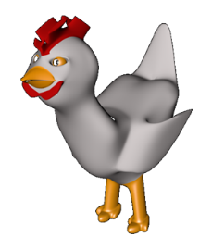
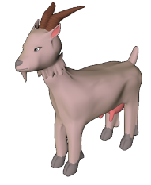
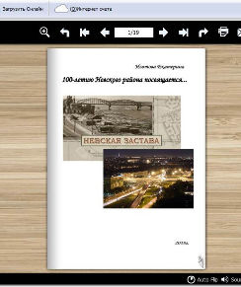
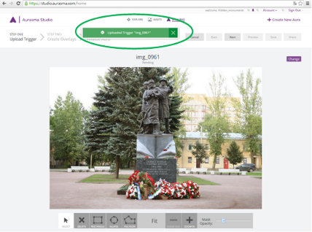
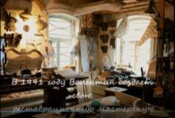
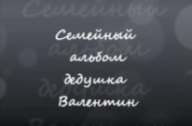
Результат проекта - мультимедийный продукт
Темы проектных работ:
Создание электронной книги «100-летие Невского района» с помощью программного обеспечения
Создание 3D-анимационного фильма «Репка»
Создание видеоролика по истории семьи с помощью киностудии Windows Live
Создание анимационного фильма «Правила дорожного движения»
Создание слайд-шоу по сюжетам японской манги
Создание интерактивной игры «Невская застава» на основе триггеров в приложении Power Point
«Разработка игры – путешествия «Всемирное наследие» на основе триггеров
«Разработка 3D-энциклопедии «Великие информатики»
Малоизвестные памятники Великой Отечественной воны Невского района
Электронная книга, интерактивная игра, видеоролик, слайд-шоу, анимация, 3D-проекты

Slide 13
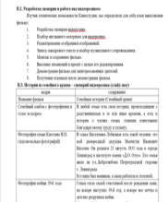
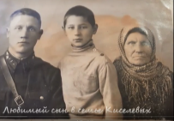
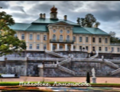
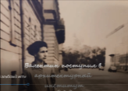
«Создание видеролика по истории семьи с помощью киностудии Windows Live»
Краеведение, история, технология, изобразительное искусство, информатика

Slide 14
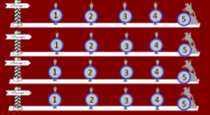
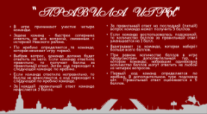
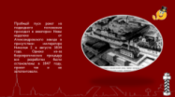
«Создание интерактивной игры «Невская застава» на основе триггеров приложения PowerPoint»
Краеведение, история, информатика, изобразительное искусство

Slide 15
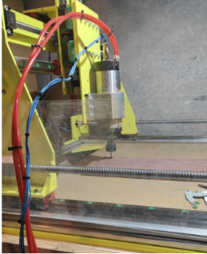
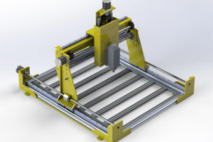
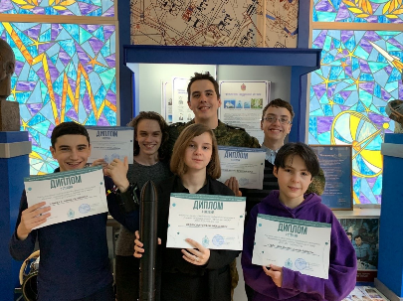
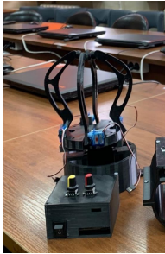
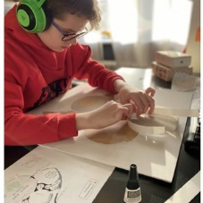
Результат проекта - продукт 3D-моделирования
Темы проектных работ:
Дизайнерский проект «Мой дом – красивая комната»
Школа будущего – Бионика
«Умный браслет»
«Ракета-модель Китахара»
«Рука-манипулятор»
Прототипирование, 3D-моделирование, программирование

Slide 16
Результат проекта - продукт программирования, робототехники и сайтостроения
Темы проектных работ:
Предсказательная нейронная сеть
Создание классификатора изображений на основе алгоритмов свёрточных нейронных сетей
Блокчейн в образовании
Создание сайта «Искусственные спутники Земли»
Создание сайта «Спасем мир вместе»
Разработка сайта-демонстрирущего возможности и перспективы 3D-графики, создание мультфильма с ее применением
Система тестирования по теме «Производная»
Программа-ассистент школьника (чат-бот)
Интерактивный робот-разносчик угощений на базе конструктора LEGO MINDSTORMS Education 9797
Компьютерное моделирование орнамента для digitalprint
Программа, интерактивный тест, нейронная сеть, чат-бот, сайт

Slide 17
Результат проекта - исследовательская работа
Темы проектных работ:
«Можно ли быть Левшой в современном мире»
Нейронные сети
Нанотехнологии
Влияние компьютера на здоровье человека
Киберпреступность
Многоразовая транспортная космическая система «Буран» – перспективы применения
Реферат, исследовательская работа

Slide 18
«Многоразовая транспортная космическая система «Буран» перспективы применения»
История, технология, физика, информатика

Slide 19
«Можно ли быть Левшой в современном мире?»
Краеведение, история, технология, изобразительное искусство, информатика
История, технология, литература, информатика

Slide 20
Результат проекта - материальный объект
Темы проектных работ:
Создание макета многоразовой транспортной космической системы «Буран»
Рукописная, печатная, электронная – создание книги «Невская застава»
Выполнение батика по творчеству Ольги Берггольц для школьного музея
Выполнение батика «Школы блокадного Ленинграда»
Батик «Подарок для мамы», «Подарок для папы» (фартуки)
Современные технологии для создания скатерти к новогоднему столу
Выполнение изделия «Чудо-сапоги», Техника выполнения стелек-тапочек
Техника изготовления авторской куклы
Техника изготовления брелоков для ключей
Поиск информации – представление информации в формате материального объекта

Slide 21
«Создание макета многоразовой транспортной космической системы «Буран»
История, технология, физика, информатика

Slide 22
«Рукописная, печатная, электронная - создание книги "Невская застава" к 100-летию Невского района Санкт-Петербурга»
Краеведение, история, технология, изобразительное искусство, информатика

Slide 23
«Выполнение батика по творчеству Ольги Берггольц для школьного музея»
Краеведение, история, технология, изобразительное искусство

Slide 24
«Батик «Школы блокадного Ленинграда»
Краеведение, история, технология, изобразительное искусство, информатика

Slide 25
Батик «Подарок для мамы», «Подарок для папы»
Краеведение, технология, изобразительное искусство

Slide 26
Батик «Против коррупции»
Обществознание, право, технология, изобразительное искусство

Slide 27
«Выполнение изделия «Чудо-сапоги», «Техника выполнения стелек-тапочек»
Краеведение, технология, изобразительное искусство

Slide 28
Техника изготовления авторской куклы Лизы
Краеведение, история, технология, изобразительное искусство

Slide 29
Техника изготовления детской новогодней скатерти
Краеведение, технология, литература, изобразительное искусство

Slide 30
Техника изготовления Брелоков из природного материала в подарок
Краеведение, технология, изобразительное искусство

Slide 31
Спасибо за внимание!
Зилинских Анна Васильевна, заместитель директора по УВР, учитель информатики ГБОУ лицей № 329 Невского района Санкт-Петербурга
annazilinskih@mail.ru

